Slide 1
Pouvoir Social, une protection face à l’inconsistance
Chloé Touzé, Peggy Chekroun, Jean-Baptiste Légal
Doctoriales, 2ème Edition, Mardi 12 Décembre 2022

Slide 2
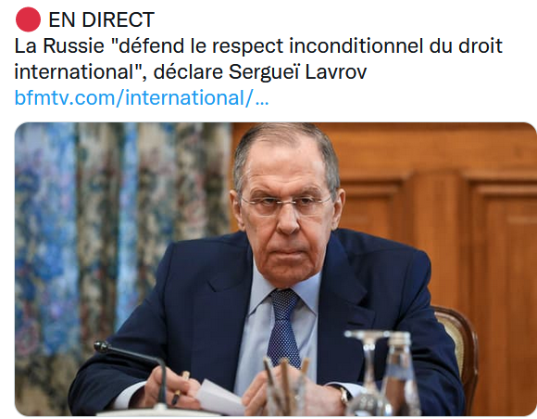
INTRODUCTION

Slide 3
INTRODUCTION
Qu'est-ce que l'inconsistance cognitive ?
Cognitions cohérentes
État recherché par les individus
Besoin fondamental
Valorisée dans la société
Cognitions contradictoire
État aversif
Dévalorisée dans la société
e.g Festinger, 1957; Heider, 1958; Kruglanski et al., 2018; Proulx & Inzlicht, 2012; Sénémeaud et al., 2011.

Slide 4
INTRODUCTION
Qu'est-ce que l'inconsistance cognitive ?
Détection Inconsistance
Eveil état aversif
Résolution Inconsistance
Harmon-Jones et al., 2009; Gawronski & Brannon, 2019; Gawronski, 2012
Notes:
Détection d'erreur dans le système de croyance

Slide 5
INTRODUCTION
Qu'est-ce que le pouvoir social ?
Contrôle des ressources
Indépendance vis-à-vis des autres
e.g. Anderson et al., 2012; Fiske, 1993; Galinsky et al., 2015; Keltner et al., 2003, Russel & Fiske, 2010

Slide 6
INTRODUCTION
Qu'est-ce que le pouvoir social ?
contrôle sur les récompenses et les punitions
Capacité à influencer les autres et à ne pas être influencer par les autres
e.g. Anderson et al., 2012; Fiske, 1993; Galinsky et al., 2015; Keltner et al., 2003, Russel & Fiske, 2010

Slide 7
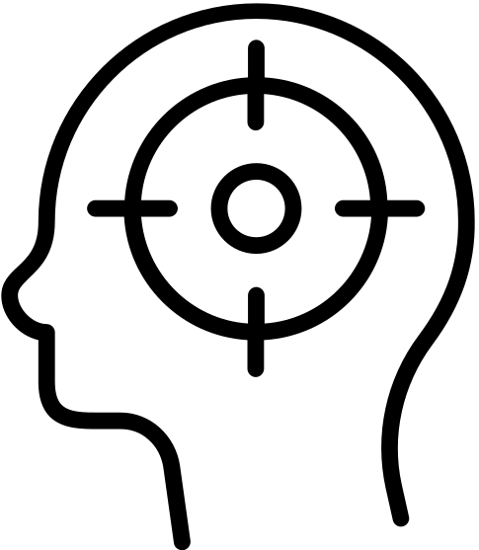
INTRODUCTION
Qu'est-ce que le pouvoir social ?
Influence normative
Influence sociale
Attention
e.g. Galinsky et al., 2008; Guinote, 2007; Johnson & Lammers, 2012; Lammers et al., 2015; Mouraly & Yang, 2013

Slide 8
HYPOTHÈSE
Pouvoir
Tolérance à l'inconsistance

Slide 9
MÉTHODE
247 participants en L1 de psychologie
214 femmes, 27 hommes, 6 autres
18 à 43 ans
(M= 18.9; ET = 2.64)

Slide 10
MÉTHODE
Tâche de Stroop
3 Conditions : Incongruent, congruent, contrôle
(Stroop, 1935)
Induction JDR
(Overbeck & Park, 2001)
Questionnaire sociodémographique
Pouvoir -
Pouvoir +

Slide 11
Résultats
t(245) = 9.01, p <.001, d = 1.15
6
4
t(245) = -11.82, p <. 001, d = -1.5
3
4
M = 5.15
ET = 1.32
2
Score de Puissance
Score d'impuissance
M = 3.55
ET = 1.45
M = 3.55
ET = 1.45
M = 2.07
ET = 1.13
2
1
0
0
Pouvoir ++
Pouvoir --
Pouvoir ++
Pouvoir --
Induction de pouvoir
Induction de pouvoir

Slide 12
Résultats
F(1,243) = 5.73, p = .017, ղ2 = .023
250
200
EFFET STROOP RÉDUIT
150
M = 169
ET = 234
M = 238
ET = 217
Score d'interférence de Stroop
100
Le score moyen d'interférence Stroop est plus faible chez les juges que chez les avocats.
Pv +
Pv -
50
0
Pouvoir ++
Pouvoir --
Induction de pouvoir

Slide 13
Résultats
F(1,243) = 0.001, p = .974
6
PAS D'EFFET SUR LE TAUX D'ERREUR
4
M = 5.94
ET = 9.58
M = 5.95
ET = 8.53
Score différentiel erreur
2
Pv +
Pv -
La difference entre le % d'erreur condition congruente et incongruente est similaire dans les deux conditions de l'induction de pouvoir
0
Pouvoir ++
Pouvoir --
Induction de pouvoir

Slide 14
DISCUSSION
Favorise
Tolérance à l'inconsistance
Pouvoir
=
% d’erreur
Meilleures capacités d'inhibition chez les Pouvoir fort

Slide 15
DISCUSSION
Favorise
Tolérance à l'inconsistance
Pouvoir
Augmentation de l'attention sur les buts
Inhibition plus importante des distracteurs

Slide 16
DISCUSSION
citron
feu
océan
Tâche de Stroop sémantique
3 Conditions : Incongruent, congruent, contrôle
(Stroop, 1935)
Induction JDR
(Overbeck & Park, 2001)
tâche de reconnaissance des mots
Questionnaire sociodémographique
Pouvoir -
Pouvoir +

Slide 17
Merci de votre attention
Contact : c.touze@parisnanterre.fr

